Slide 1
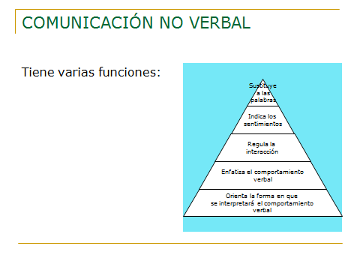

Slide 2
DIMENSIONES O ELEMENTOSDEL COMPORTAMIENTO NO VERBAL
        Expresión facial
        Mirada
        Postura corporal
        Gestos con las manos
        Contacto físico
        Distancia
        Apariencia personal
        Elementos lingüísticos

